Slide 1
파이썬 딥러닝 기초

Slide 2
가상 개발 환경 구축
가상개발 환경은 프로젝트 개발하는 환경이 다양할 때 매우 유용한 개발 방법이다. 일반적으로 컨테이너라고 하는 도커(Docker)에서 제공하는 가상 환경을 구성하여 많이 사용한다. 여기서는 아나콘다에서 기본적으로 가상환경을 제공하는 기능이 있어 별도의 도커를 설치하지 않고 간단한 방법으로 가상개발 환경을 구성할 수 있다. 가상개발환경을 만들려면 다음 몇 가지 명령어와 설정만 하면 되므로 누구나 쉽게 구성할 수 있을 것이다.
첫째: 프로젝트 디렉터리(폴더) 만들기 작업
둘째: 가상 환경 구축
셋째: 딥러닝에 사용될 각종 라이브러리 패키지를 가상 개발 환경에 설치
넷째: 주피터 노트북을 실행하여 웹 기반으로 프로그래밍 설치 점검 실습

Slide 3
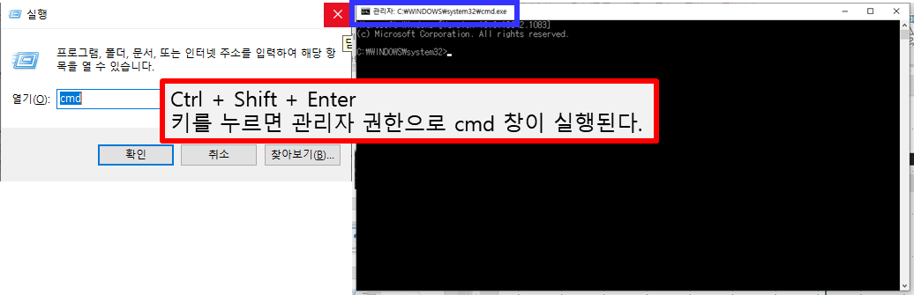
프로젝트 디렉터리(폴더) 만들기 작업
파이썬 가상환경 구축을 위해서는 기본적으로 도스 창에서 명령어로 작업 하여야 하므로 윈도우에서 도스 창을 관리자 모드로 실행해야 한다. 방법은 크게 3가지
윈도우키 + 'r'을 눌러 실행 창에서 cmd.exe 명령어를 입력한 다음 ctrl + Shift + Enter 키를 누르면 명령어 창이 관리자 창으로 열린다.
첫번째 방법

Slide 4
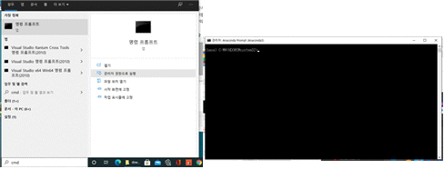
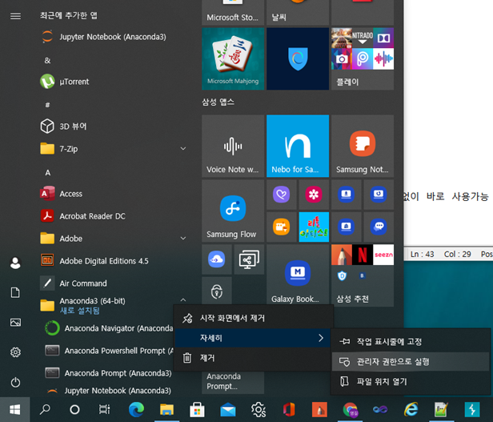
프로젝트 디렉터리(폴더) 만들기 작업
두번째 방법
세번째 방법
윈도우 시작매뉴 선택 > Anaconda3(64bit) 선택 > Anaconda Prompt 오른쪽 마우스 버튼으로 선택 > 자세히 선택 > 관리자 권한으로 실행 선택

Slide 5
가상환경 구축
가상환경을 구축하고자 하는 디렉터리로 이동 또는 생성하여 가상환경을 만들어 보자.
여기서는 D 드라이브에 ai-project라는 폴더를 만들어 구축하는 과정을 설명한다.
관리자 모드로 실행된 윈도우 cmd창은 기본 위치가 C:\WINDOWS\system32> 이다. 따라서 원하는 디렉터리 위치로 이동을 하여야 한다.
C:\WINDOWS\system32> d:
D:\> mkdir ai-project
D:\> cd ai-project
D:\ai-project> python –V //이 명령어는 설치된 파이썬 버전 정보를 알려준다.
가상환경 구축 시에 파이썬 버전 정보를 기록하는 부분이 있기 때문에 미리 확인하는 것이 좋을 것이다. 여기서는 아나콘다 설치 버전의 기본 패키지를 갖는 가상환경에서 실습을 할 것이므로 버전을 확인하는 것이다. 별도의 다른 버전의 가상환경을 구축하는 경우는 conda create -n 가상환경이름 python=버전 파이썬 버전을 기록하면 해당 버전의 가상 환경을 구축하여 준다.

Slide 6
가상환경 구축-주피터 노트북에서 사용하는 가상환경 구축 명령어
구분 | 방법
버전 확인 | python -V
환경 확인 | conda info --envs / conda env list / conda info -e
환경 생성 | conda create -n 가상환경이름 python=버전
환경 활성화 | conda activate 가상환경이름
환경 비활성화 | conda deactivate
환경 복사 | conda create -n 복사본가상환경이름 --clone 원본가상환경이름
환경 삭제 | conda remove -n 가상환경이름 --all
패키지설치 | 방법1) 가상환경에서 설치하는 방법 conda activate 가상환경이름 / conda install 라이브러리 방법2) 가상환경에 들어가지 않고 설치하는 방법 conda install -n 가상환경이름 라이브러리
라이브러리 확인 | conda list
패키지관리 | 백업 : pip freeze > requirements.txt / 설치 : pip install -r requirements.txt 삭제 : pip uninstall –r requirements.txt / 검색 : conda search {패키지명}
아나콘다 업데이트 | conda update -n base -c defaults conda

Slide 7
가상 환경 설정을 설정하는 각종 프로그램 패키지 설치
D:\ai-project> conda create –n venv python=3.8.5 anaconda
venv라는 가상 환경 설정을 설정하는 각종 프로그램 패키지를 다운로드 후 설치를 물어본다. 여기서 y 를 선택하면 설치가 마무리된다.
가상환경을 실행하려면 conda activate venv를 실행하면 되고, 가상환경을 종료하려면 conda deactivate 명령을 명령 프롬프트에서 입력하면 된다.
이제 명령 프롬프트에서 가상환경을 실행하고, 주피터 노트북을 설치하자.
D:\ai-project>conda activate venv
(venv) D:\ai-project>conda install -n venv ipython notebook

Slide 8
딥러닝에 사용될 각종 라이브러리 패키지를 가상 개발 환경에 설치
케라스 사용에 필요한 주요 패키지를 설치한다. 중간에 설치를 묻는 창이 나오면 y를 입력하여 설치 작업을 완료한다.
conda install –n venv numpy matplotlib pandas pydotplus h5py scikit-learn
conda install –n venv scipy mkl-service libpython m2w64-toolchain
conda install –n venv git graphviz
pip install --ignore-installed —upgrade tensorflow
conda install –n venv -c anaconda keras
또는
conda install –n venv -c conda-forge ray-default keras
GPU병렬 처리하도록 패키지 설치 - conda install –n venv -c conda-forge ray-default keras
Ray는 분산 애플리케이션을 구축하고 실행하기 위한 빠르고 간단한 프레임워크입니다.
ray-core, ray-default, ray-dashboard, ray-serve, ray-rllib, ray-k8s, ray-data, ray-tune, ray-train, ray-air 및 ray-all 패키지로 나뉩니다.

Slide 9
딥러닝에 사용될 각종 라이브러리 패키지를 가상 개발 환경에 설치
라이브러리 이름 | 설명
numpy | 행렬이나 일반적으로 대규모 다차원 배열을 쉽게 처리할 수 있도록 지원하는 파이썬의 라이브러리이다. 데이터 구조 외에도 수치 계산을 위해 효율적으로 구현된 기능을 제공한다.
matplotlib | 그래픽 도표를 그려주는 라이브러리
pandas | 데이터 조작 및 분석을 위한 파이썬 프로그래밍 언어 용으로 작성된 소프트웨어 라이브러리 숫자 테이블과 시계열을 조작하기 위한 데이터 구조와 연산을 제공
pydotplus | 그래프를 생성하는 graphviz의 dot 언어를 파이썬 인터페이스 제공하는 모듈
h5py | HDF5 데이터 포맷을 Python 으로 다룰 수 있는 패키지이다. HDF5 를 이용하면 대량의 NumPy 데이터 등을 손쉽게 관리할 수 있다.
scikit-learn | python을 대표하는 머신러닝 라이브러리이다. '사이킷런'이라고 부르기도 한다.
scipy | SciPy('사이파이'라고 읽음)는 과학기술계산을 위한 Python 라이브러리이다. NumPy, Matplotlib, pandas, SymPy와 연계되어 있다
mkl-service | “Python hooks for Intel(R) Math Kernel Library runtime control settings”라는데, Intel의 CPU에 적재된 math 관련 라이브러리들을 사용하기 위해서 필요한 것
tensorflow | 텐서플로 또는 텐서플로우는 다양한 작업에대해 데이터 흐름 프로그래밍을 위한 오픈소스 소프트웨어 라이브러리이다. 심볼릭 수학 라이브러리이자, 인공 신경망같은 기계 학습 응용프로그램 및 딥러닝에도 사용된다.
keras | 케라스는 파이썬으로 작성된 오픈 소스 신경망 라이브러리이다. MXNet, Deeplearning4j, 텐서플로, Microsoft Cognitive Toolkit 또는 Theano 위에서 수행할 수 있다.

Slide 10
주피터 노트북을 실행하여 웹 기반으로 프로그래밍 설치 점검
이제 패키지가 올바로 설치되었는지 간단한 프로그램으로 확인하는 절차만 남았다.
명령 프롬프트에서 jupyter notebook을 실행하여 웹 화면이 나오면 New 리스트 박스를 선택하여 Python3 서브 메뉴를 선택한다. 선택하고 나면 별도의 브라우저 탭이 생성되면서 입력하고 실행할 수 있는 화면이 나온다.

Slide 11
GPU 병렬 처리
Ray는 분산 애플리케이션을 구축하고 실행하기 위한 빠르고 간단한 프레임워크입니다. ray-core, ray-default, ray-dashboard, ray-serve, ray-rllib, ray-k8s, ray-data, ray-tune, ray-train, ray-air 및 ray-all 패키지로 나뉩니다.
conda install -c conda-forge ray-default

